Slide 1
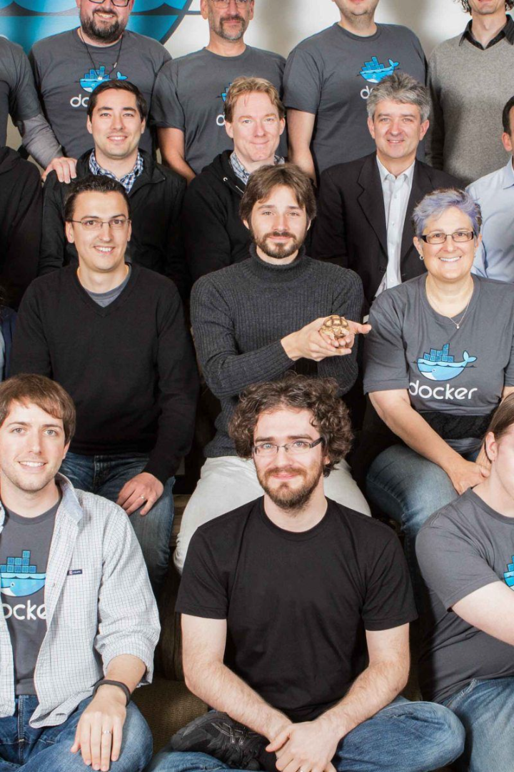

Что такое технология Docker?
Технология Docker представляет собой платформу для разработки, доставки и запуска приложений посредством контейнеризации. Она позволяет сократить время настройки инфраструктуры и ускорить цикл разработки.

Slide 2

Принципы работы Docker
1
Контейнеризация
2
Слойность
Каждое приложение упаковывается в отдельный контейнер, что позволяет изолировать его от других приложений и сделать его переносимым.
Контейнеры формируются из слоев, что позволяет повторно использовать базовый образ для разных контейнеров и обновлять только необходимые слои.
3
Децентрализация
Контейнеры могут запускаться на любом устройстве с установленным Docker-демоном, что обеспечивает масштабируемость и отказоустойчивость.

Slide 3

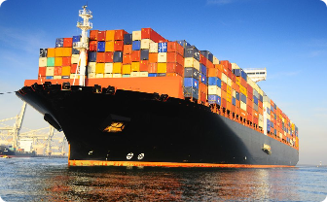
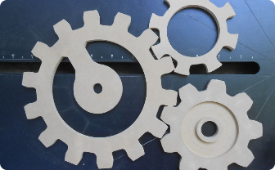
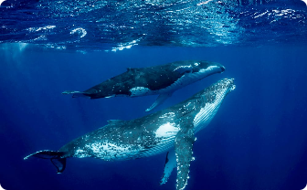
Основные компоненты Docker
Docker Engine
Docker Hub
Docker Compose
Основной компонент Docker, обеспечивающий управление контейнерами и слоями.
Централизованный репозиторий образов контейнеров.
Инструмент для управления многоконтейнерными приложениями.
Docker Swarm
Решение для оркестрации контейнеров на нескольких хостах.

Slide 4
Преимущества использования Docker
1
Ускорение цикла разработки
Благодаря меньшему количеству ошибок и быстрой настройке окружения.
Повышение производительности
2
За счет изоляции приложений и эффективной утилизации ресурсов сервера.
3
Экономия на IT-инфраструктуре
Благодаря возможности запускать несколько контейнеров на одном сервере.

Slide 5
Примеры применения Docker
Web-приложения
Большие данные
Тестирование приложений
Запуск приложений в контейнерах, что позволяет изолировать их друг от друга и облегчить масштабирование.
Запуск Apache Hadoop и Apache Spark для обработки больших объемов данных в контейнерах.
Создание контейнеров для изоляции автоматического тестирования и интеграционного тестирования.

Slide 6
Основные вызовы при использовании Docker
1
Управление контейнерами
Сложность масштабирования и управления множеством контейнеров на нескольких хостах.
Безопасность
2
Изоляция контейнеров не всегда обеспечивает полную безопасность данных на уровне ОС.
3
Сложность конфигурации
Нужно уметь настраивать множество компонентов Docker, например, сетевые интерфейсы и хранение данных.

Slide 7
Заключение и резюме
Выводы
Рекомендации
Технология Docker помогает сократить время на настройку инфраструктуры и ускорить цикл разработки за счет контейнеризации приложений.
Для использования Docker необходимо внимательно планировать архитектуру контейнеров и выделенных ресурсов. Необходимы знания в области настройки сетей и хранения данных.
Технология Docker предлагает ряд преимуществ и оказывает влияние на способ разработки и эксплуатации ПО. Более того, Docker имеет большой потенциал в инфраструктуре ИТ-отделов.

